Slide 1

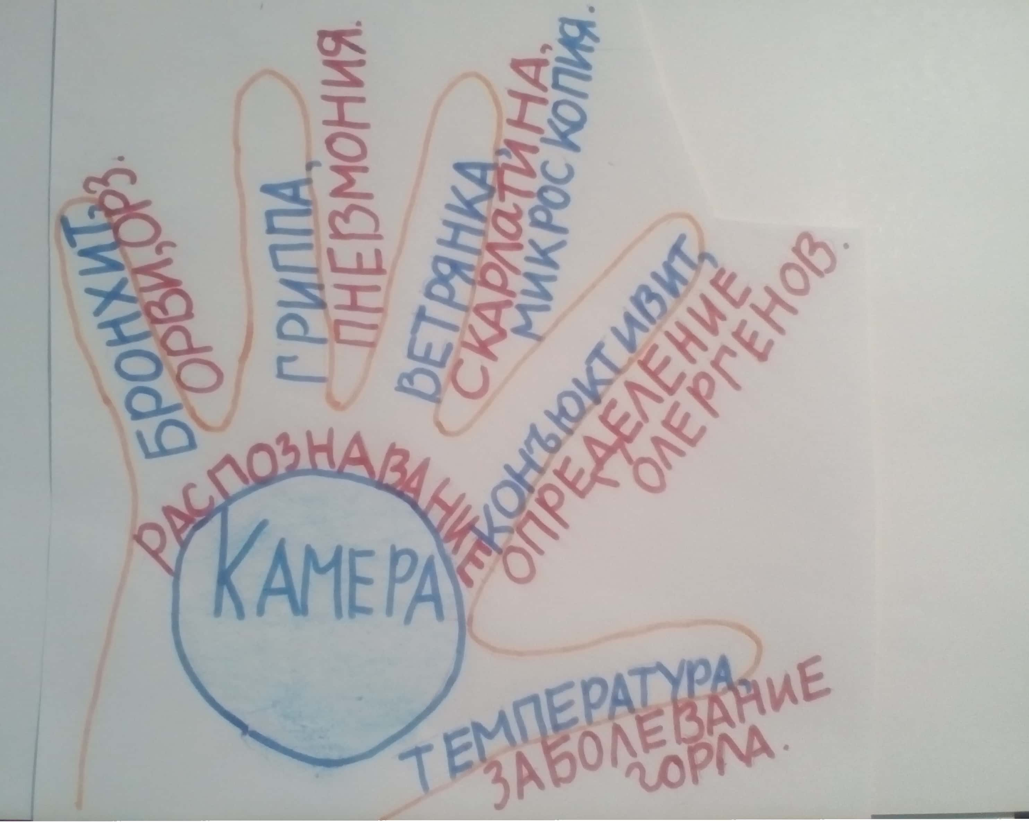
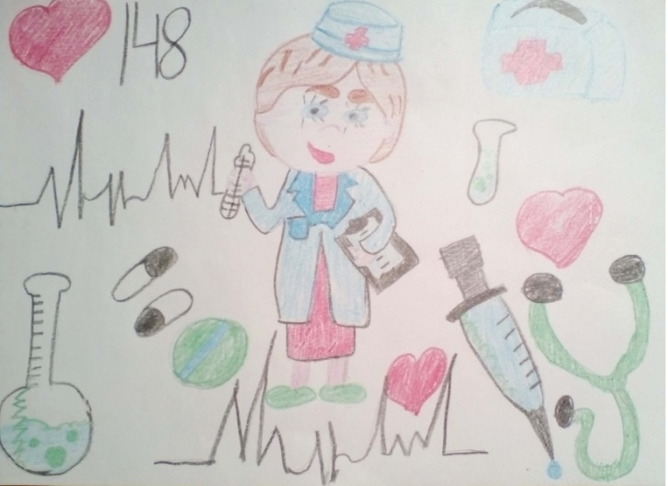
«УМНАЯ» ПЕРЧАТКА
Авторы:
Шефер Роман Васильевич (11 лет)
Шефер Мария Олеговна
Наставники:
Максимова Елена Николаевна
Чулкова Марина Николаевна

Slide 2
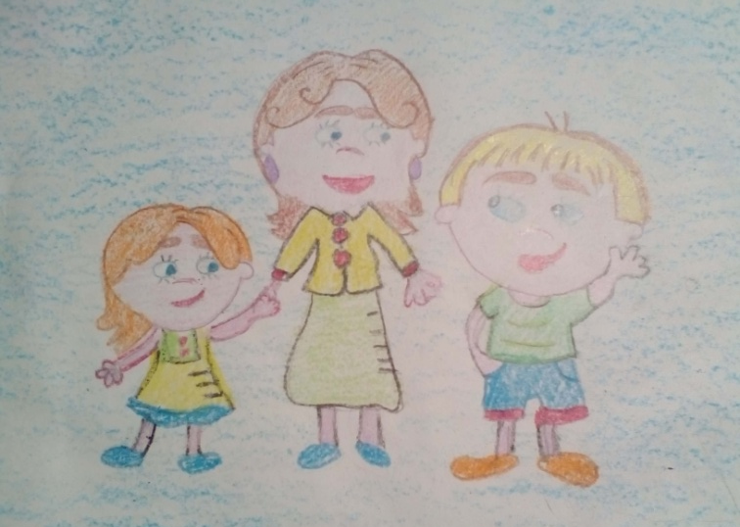
Цель: Создать проект - «Умная» перчатка», предназначенная для выявления детских болезней

Slide 3
ЗАДАЧИ | СПОСОБЫ
Анализ проблемы: выявление детских болезней на ранней стадии
Изучить инновационные методы распознавания болезней | Просмотр различных проектов по медицине; знакомство с опытом работы русских и зарубежных докторов наук.
Презентовать результаты | Подготовка доклада и мультимедийной презентации. Представление работы на «Фестивале идей»

Slide 4
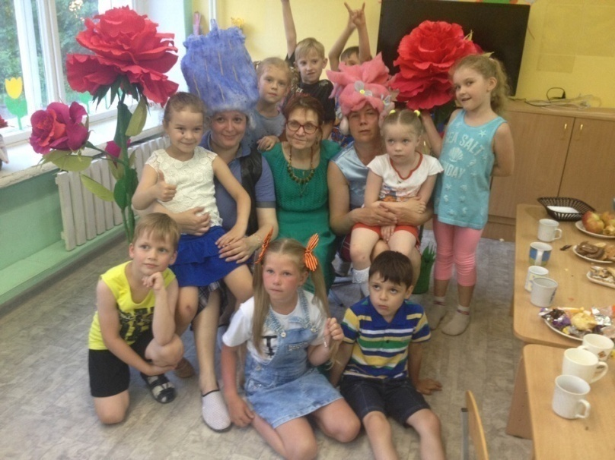
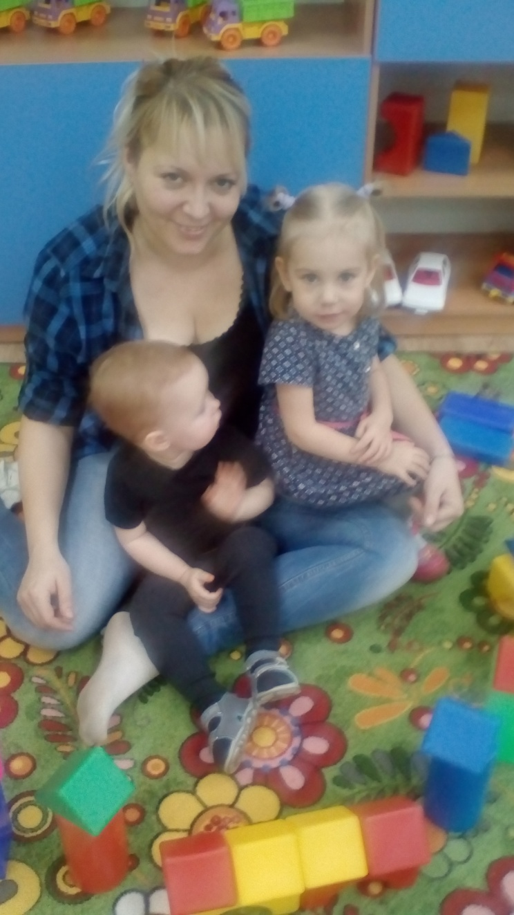




Slide 5
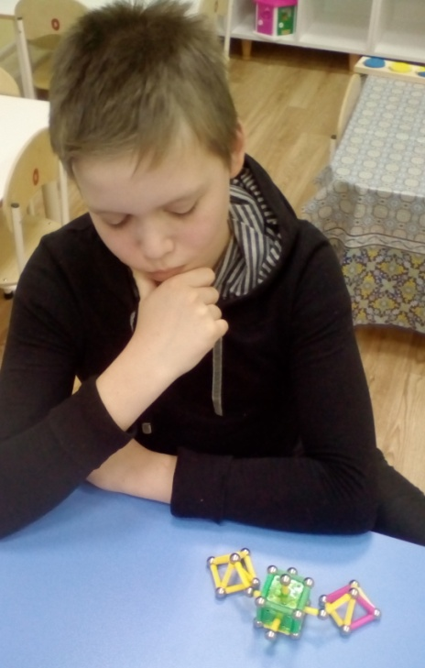
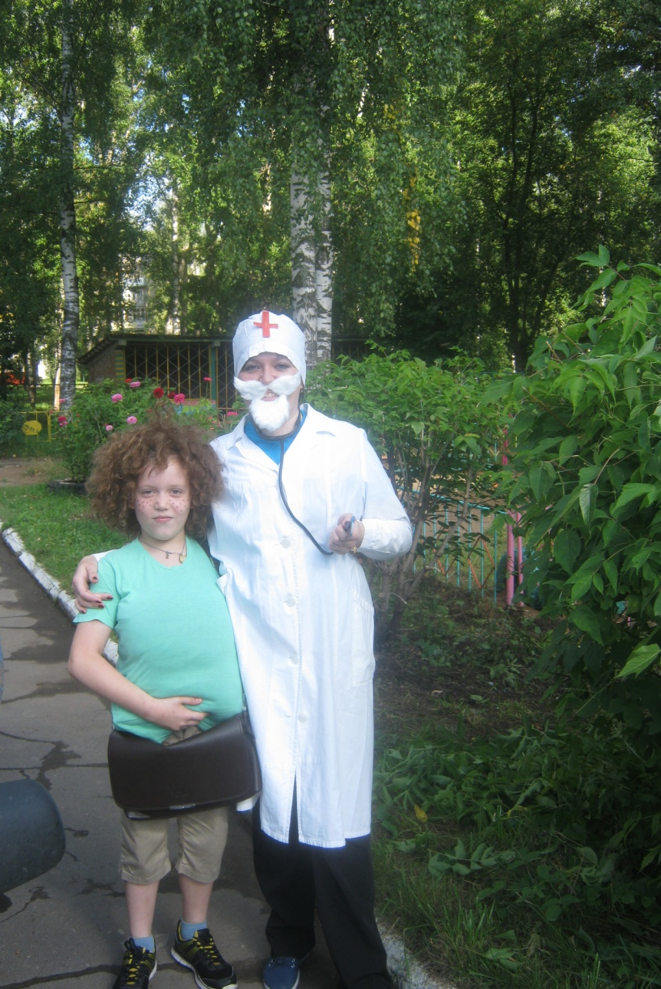
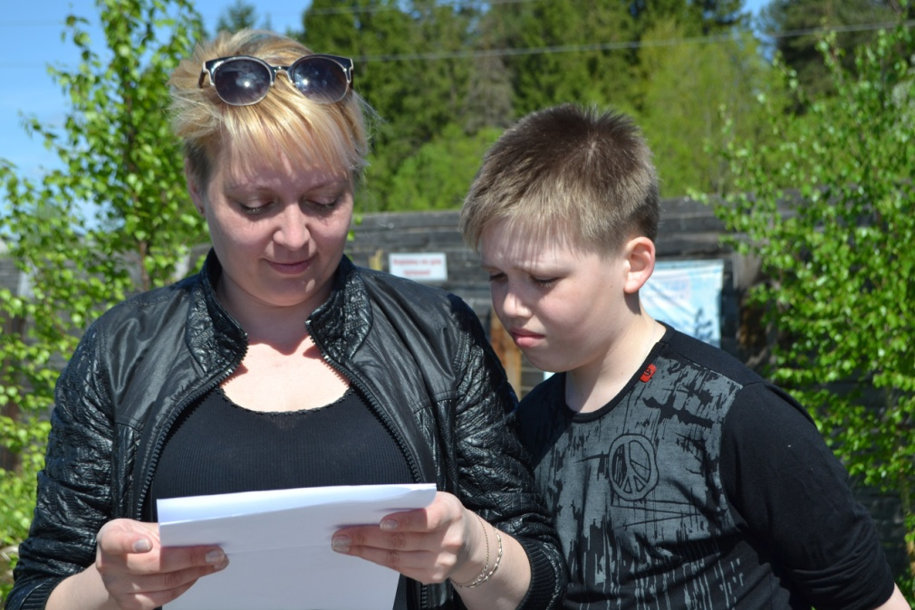
Как быстро и без труда
проверить здоровье
малышей?

Slide 6
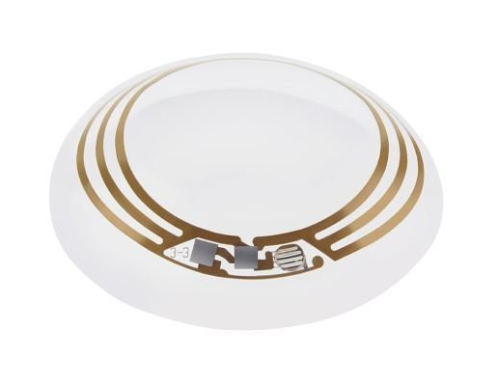
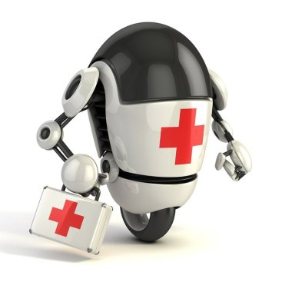
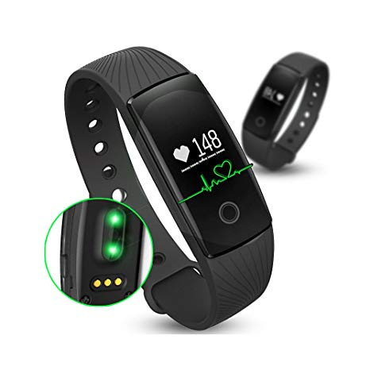
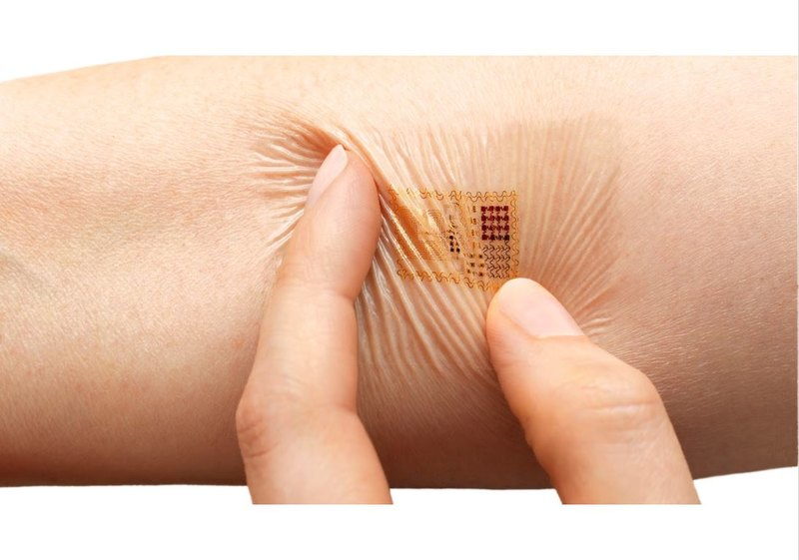
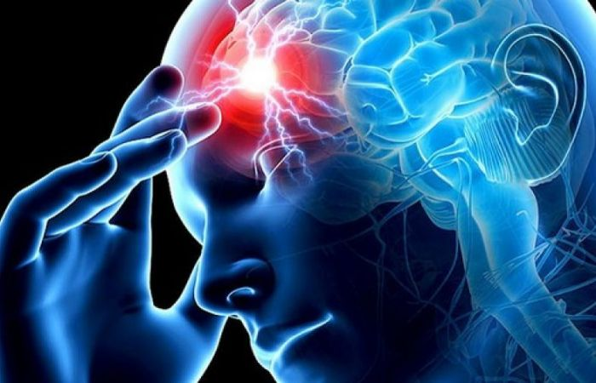
ИННОВАЦИОННЫЕ
МЕТОДЫ ДИАГНОСТИКИ ЗАБОЛЕВАНИЙ

Slide 7
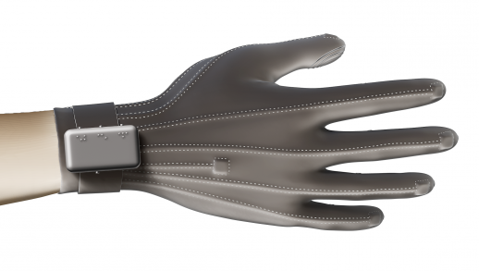
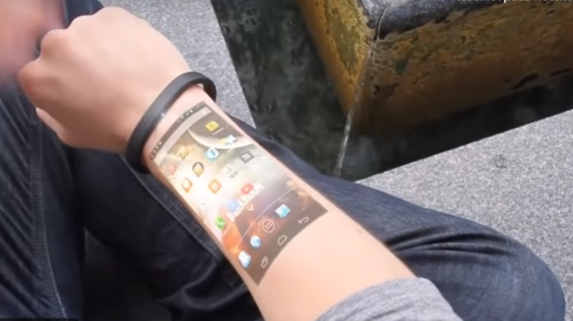
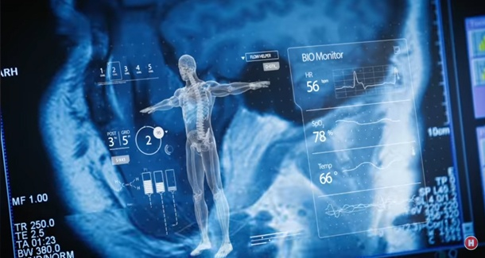

Slide 8
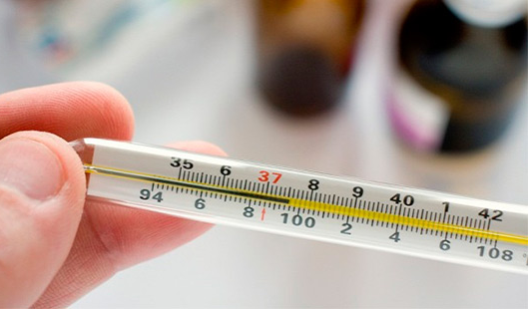
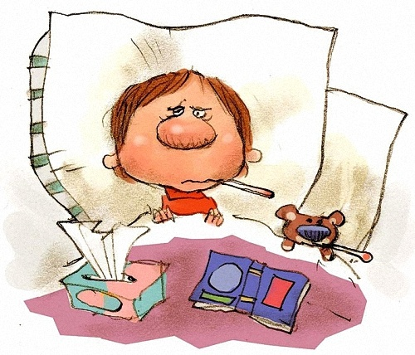


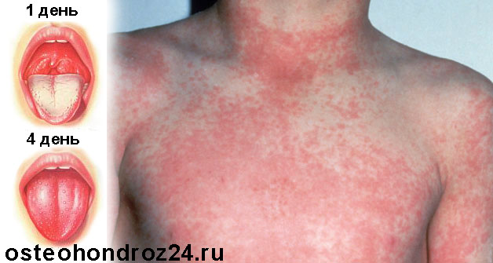

Slide 9

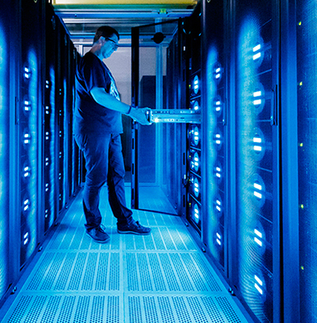
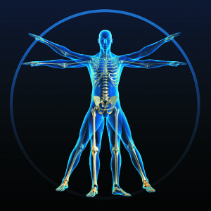
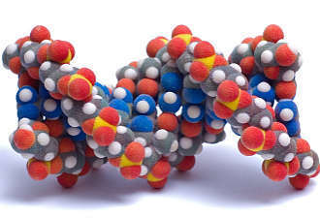


Slide 10

«ЧЕМ БОЛЕЕ ПРОДВИГАЕТСЯ НАУКА В ИЗУЧЕНИИ ПРИЧИН БОЛЕЗНИ, ТЕМ БОЛЕЕ ВЫСТУПАЕТ ТО ОБЩЕЕ ПОЛОЖЕНИЕ, ЧТО ПРЕДУПРЕДИТЬ БОЛЕЗНИ ГОРАЗДО ЛЕГЧЕ, ЧЕМ ЛЕЧИТЬ ИХ»
И.И. Мечников

Slide 11
ИСТОЧНИКИ И СПИСОК ЛИТЕРАТУРЫ
Журнал «Девчонки и мальчишки». Школа ремесел. №07 (91) 2014
Журнал для любознательных «Юный Эрудит» №9 (37), сентябрь 2005 г.
Очумелые ручки, Москва «росмэн» 1998
https://www.google.ru/search?q=%D0%BF%D0%B5%D1%80%D1%87%D0%B0%D1%82%D0%BA%D0%B0+%D0%B4%D0%BB%D1%8F+%D0%B2%D1%8B%D1%8F%D0%B2%D0%BB%D0%B5%D0%BD%D0%B8%D1%8F+%D0%B1%D0%BE%D0%BB%D0%B5%D0%B7%D0%BD%D0%B5%D0%B9&newwindow=1&tbm=isch&tbo=u&source=univ&sa=X&ved=2ahUKEwjqlPu1_-LeAhXmqIsKHTtfAFwQsAR6BAgAEAE&biw=1280&bih=610#imgrc=qjIqEagS-dfQ5M:
https://www.bbc.com/russian/features-43227689
https://www.popmech.ru/technologies/240497-elektronnaya-chelovecheskaya-kozha-gadzhet-vstroennyy-v-telo/#part0
https://www.google.ru/search?newwindow=1&tbm=isch&q=%D1%83%D0%BC%D0%BD%D0%B0%D1%8F+%D0%BF%D0%B5%D1%80%D1%87%D0%B0%D1%82%D0%BA%D0%B0&chips=q:%D1%83%D0%BC%D0%BD%D0%B0%D1%8F+%D0%BF%D0%B5%D1%80%D1%87%D0%B0%D1%82%D0%BA%D0%B0,online_chips:wearable&sa=X&ved=0ahUKEwjU0daS2OXeAhWEjiwKHW33AlcQ4lYINSgP&biw=1280&bih=610&dpr=1.5#imgrc=d2S9CUrBzORNSM:
http://xn--b1abdfefqvkeacccu0ar.xn--p1ai/projects/proekty-shkolnikov/ruka-manipulyator/
https://robo-sapiens.ru/stati/oblasti-primeneniya-iskusstvennogo-intellekta/
http://www.aif.ru/health/leksprav/detskie_infekcii_profilaktika_simptomy_i_lechenie
https://biomolecula.ru/articles/bolshoi-brat-sledit-za-toboi-ili-kak-razvitie-tekhnologii-meniaet-nashu-zhizn
https://www.pinterest.ru/pin/46795283602839652/

